Slide 1
Modeling and control of MBR fouling
Jérôme Harmand

Slide 2
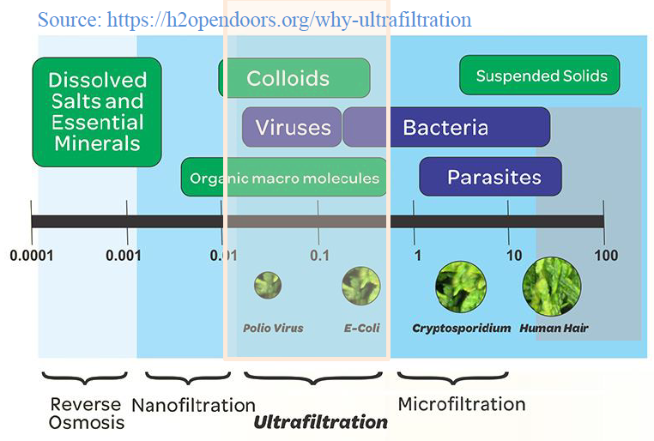
Use of ultra/nano filtration membranbes
Notes:
Intrants / Ecosystèmes / Procédés / Filières / Territoires
ET le feedback des éléments de fin sur les autres
- 3 boxes (data, modélisation, décision)
Tous les niveaux
Notion de feedback

Slide 3
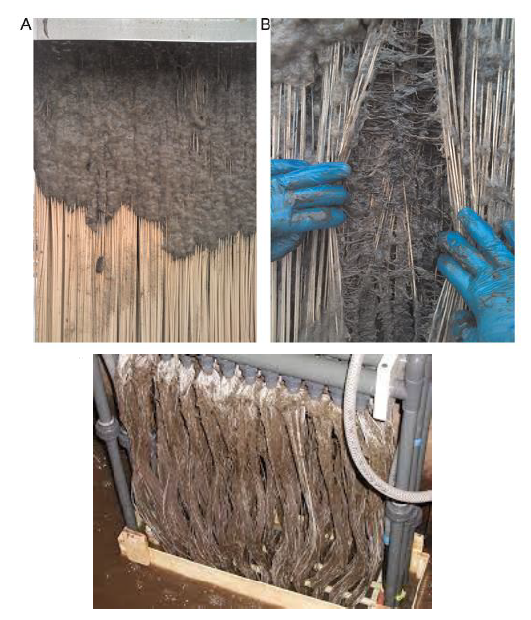
Main limitation: fouling
Notes:
Intrants / Ecosystèmes / Procédés / Filières / Territoires
ET le feedback des éléments de fin sur les autres
- 3 boxes (data, modélisation, décision)
Tous les niveaux
Notion de feedback

Slide 4
Towards a low cost control of fouling
Alternative technologies
Dynamic membrane processes
QBMR – QQ technologies
…
Evaluation of new technology
Advanced control
Aeration
Sequencing the relaxation/backwash phases
Optimizing chemical cleaning
Modeling and control
Notes:
Intrants / Ecosystèmes / Procédés / Filières / Territoires
ET le feedback des éléments de fin sur les autres
- 3 boxes (data, modélisation, décision)
Tous les niveaux
Notion de feedback

Slide 5
Towards a low cost control of fouling
Recommendations of manufacturers:
Sub optimal conditions
High energy requirements
Low filtration efficiency
Optimize:
Aeration
The sequencing between filtration and relaxation/backwash
Notes:
Intrants / Ecosystèmes / Procédés / Filières / Territoires
ET le feedback des éléments de fin sur les autres
- 3 boxes (data, modélisation, décision)
Tous les niveaux
Notion de feedback

Slide 6
Search for new models optimal control tools
2012
Boumediene Benyahia's PhD
-> 1st coupling of biology and fouling characteristics in AnMBRs
2018
Nesrine Kalboussi's PhD
-> 1st optimal control of membrane fouling at constant TMP
2022
Msc of Yesmine Kammoun
-> Experimental validation of Aichouche's control
2019-2022
Pau Sanchis's PhD
-> A genereric model with both TSS and SMP for low TSS effluents
2014
Amine Charfi's PhD
-> Characterization of SMP and TSS roles in fouling
2021
Farouk Aichouche's PhD
-> 1st optimal control of membrane fouling at constant flux
2022-2025
Aymen Chaaben's PhD
-> Modeling and adaptive optimal control of dynamic membrane systems
Notes:
Intrants / Ecosystèmes / Procédés / Filières / Territoires
ET le feedback des éléments de fin sur les autres
- 3 boxes (data, modélisation, décision)
Tous les niveaux
Notion de feedback

Slide 7
Search for new models optimal control tools
2012
Boumediene Benyahia's PhD
-> 1st coupling of biology and fouling characteristics in AnMBRs
2018
Nesrine Kalboussi's PhD
-> 1st optimal control of membrane fouling at constant TMP
2022
Msc of Yesmine Kammoun
-> Experimental validation of Aichouche's control
2019-2022
Pau Sanchis's PhD
-> A genereric model with both TSS and SMP for low TSS effluents
2014
Amine Charfi's PhD
-> Characterization of SMP and TSS roles in fouling
2021
Farouk Aichouche's PhD
-> 1st optimal control of membrane fouling at constant flux
2022-2025
Aymen Chaaben's PhD
-> Modeling and adaptive optimal control of dynamic membrane systems
1 internal state model (to model cake formation)
No coupling with biology
2 internal states model (to model cake formation + pore blocking)
Coupling with biology
Notes:
Intrants / Ecosystèmes / Procédés / Filières / Territoires
ET le feedback des éléments de fin sur les autres
- 3 boxes (data, modélisation, décision)
Tous les niveaux
Notion de feedback

Slide 8
Model-based cake fouling control (2012~2020)
The TREASURE Network

Slide 9
Control objectives
TMP constant – variable flux – relaxation/fixed/variable backwash
Maximize the quantity of matter over a given period of time T
TMP variable – constant flux - relaxation/fixed/variable backwash
Minimize energy to filter a given quantity of matter: tf is free!
Notes:
Intrants / Ecosystèmes / Procédés / Filières / Territoires
ET le feedback des éléments de fin sur les autres
- 3 boxes (data, modélisation, décision)
Tous les niveaux
Notion de feedback

Slide 10
The system under interest
Input characteristics
(fluxes, concentrations)
Filtration dynamics
TMP, Energy requirements, volume of treated water
Controls = phase lengths
Notes:
Intrants / Ecosystèmes / Procédés / Filières / Territoires
ET le feedback des éléments de fin sur les autres
- 3 boxes (data, modélisation, décision)
Tous les niveaux
Notion de feedback

Slide 11
Filtration and backwash stages
Filtration
f₁ positive decreasing
Backwash
f₂ positive increasing
Take home message:
Problem completely defined qualitatively!
Fouling dynamics only depends on 1 internal dynamic
No coupling with biology
Notes:
Intrants / Ecosystèmes / Procédés / Filières / Territoires
ET le feedback des éléments de fin sur les autres
- 3 boxes (data, modélisation, décision)
Tous les niveaux
Notion de feedback

Slide 12
Filtration and backwash stages
Let assume u=1 in filtration and u=-1 in backwash, one has:
The criterion toi be maximized is the quantity of water filtered over T:
Notes:
Intrants / Ecosystèmes / Procédés / Filières / Territoires
ET le feedback des éléments de fin sur les autres
- 3 boxes (data, modélisation, décision)
Tous les niveaux
Notion de feedback

Slide 13
Filtration and backwash stages
Let assume u=1 in filtration and u=-1 in backwash, one has:
The criterion toi be maximized is the quantity of water filtered over T:
Notes:
Intrants / Ecosystèmes / Procédés / Filières / Territoires
ET le feedback des éléments de fin sur les autres
- 3 boxes (data, modélisation, décision)
Tous les niveaux
Notion de feedback

Slide 14
Filtration and backwash stages
Let re-arrange the terms of the dynamic:
Notes:
Intrants / Ecosystèmes / Procédés / Filières / Territoires
ET le feedback des éléments de fin sur les autres
- 3 boxes (data, modélisation, décision)
Tous les niveaux
Notion de feedback

Slide 15
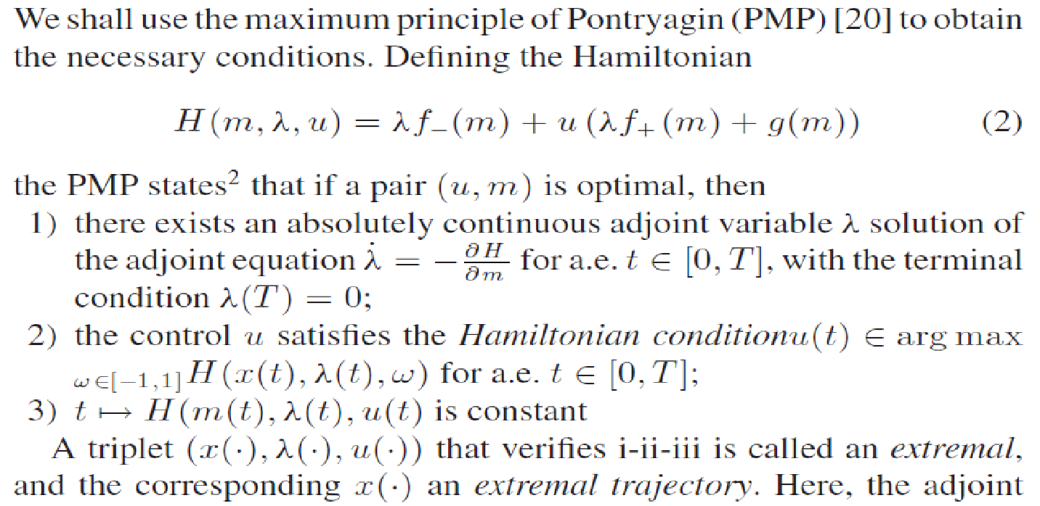
Filtration and backwash stages
Notes:
Intrants / Ecosystèmes / Procédés / Filières / Territoires
ET le feedback des éléments de fin sur les autres
- 3 boxes (data, modélisation, décision)
Tous les niveaux
Notion de feedback

Slide 16
Filtration and backwash stages
Notes:
Intrants / Ecosystèmes / Procédés / Filières / Territoires
ET le feedback des éléments de fin sur les autres
- 3 boxes (data, modélisation, décision)
Tous les niveaux
Notion de feedback

Slide 17
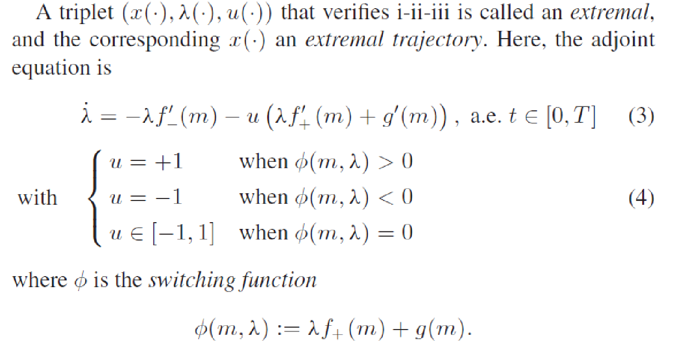
Filtration and backwash stages
Notes:
Intrants / Ecosystèmes / Procédés / Filières / Territoires
ET le feedback des éléments de fin sur les autres
- 3 boxes (data, modélisation, décision)
Tous les niveaux
Notion de feedback

Slide 18
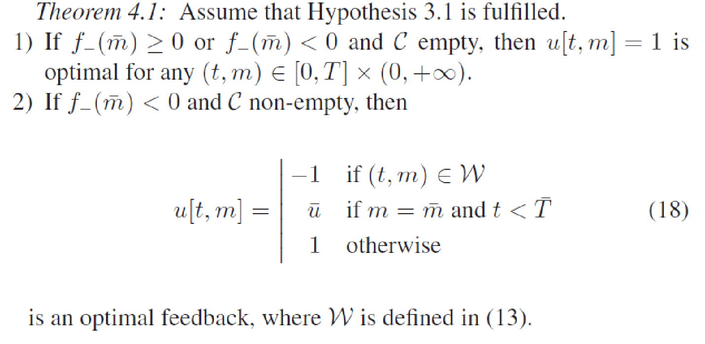
Filtration and backwash stages
Notes:
Intrants / Ecosystèmes / Procédés / Filières / Territoires
ET le feedback des éléments de fin sur les autres
- 3 boxes (data, modélisation, décision)
Tous les niveaux
Notion de feedback

Slide 19
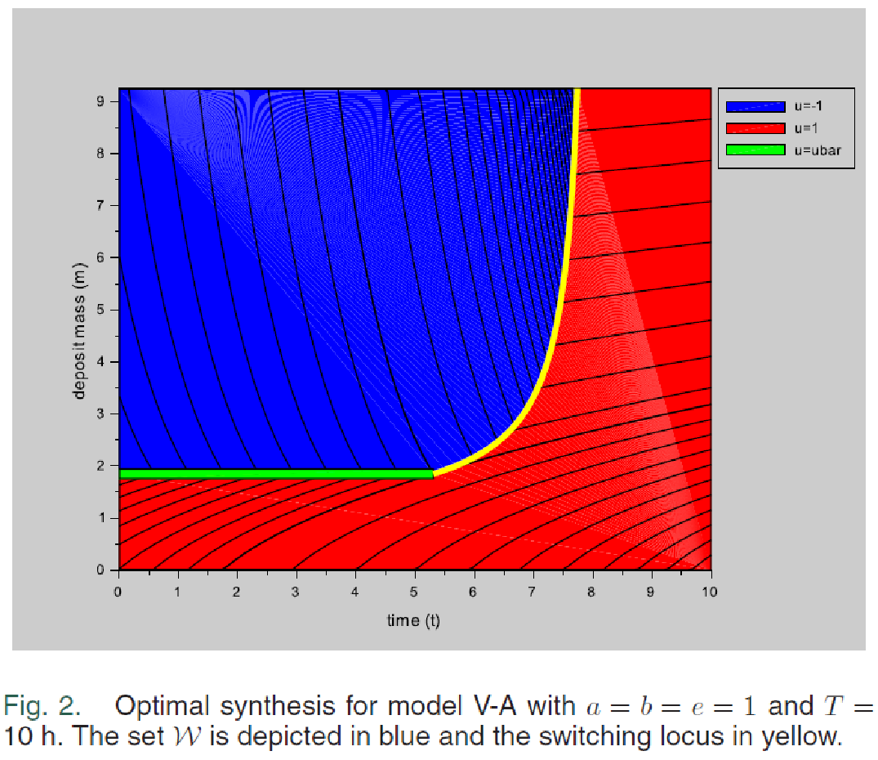
Filtration and backwash stages
Notes:
Intrants / Ecosystèmes / Procédés / Filières / Territoires
ET le feedback des éléments de fin sur les autres
- 3 boxes (data, modélisation, décision)
Tous les niveaux
Notion de feedback

Slide 20
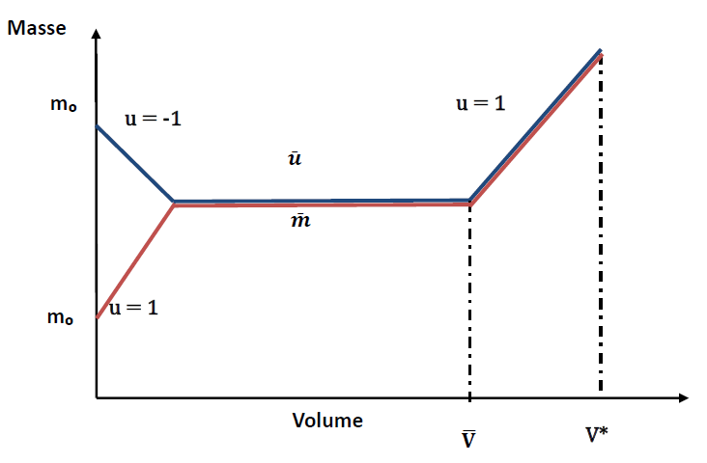
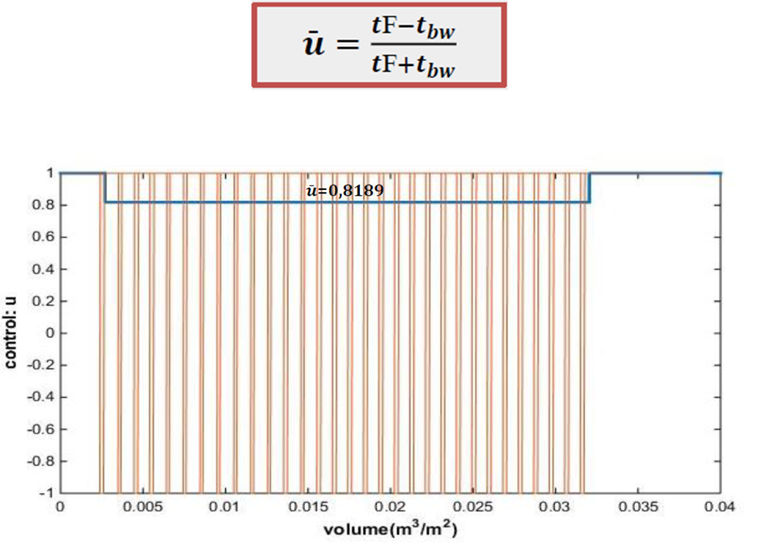
A generic solution whatever the considered problem
Notes:
Intrants / Ecosystèmes / Procédés / Filières / Territoires
ET le feedback des éléments de fin sur les autres
- 3 boxes (data, modélisation, décision)
Tous les niveaux
Notion de feedback

Slide 21
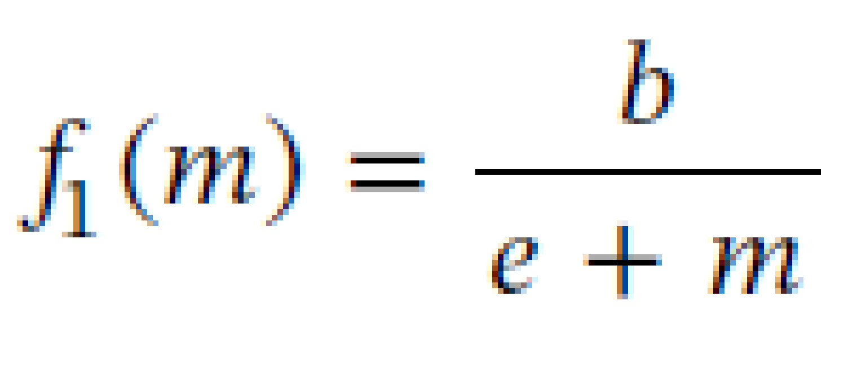
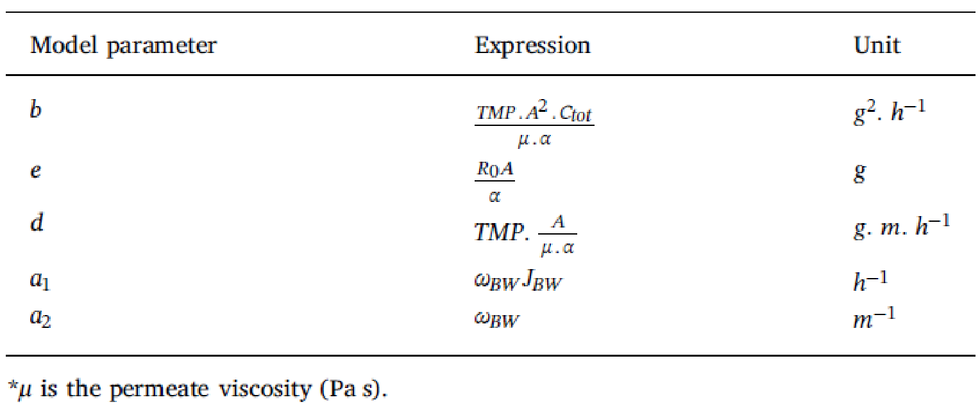
Application: constant flow rate and variable flux
Notes:
Intrants / Ecosystèmes / Procédés / Filières / Territoires
ET le feedback des éléments de fin sur les autres
- 3 boxes (data, modélisation, décision)
Tous les niveaux
Notion de feedback

Slide 22
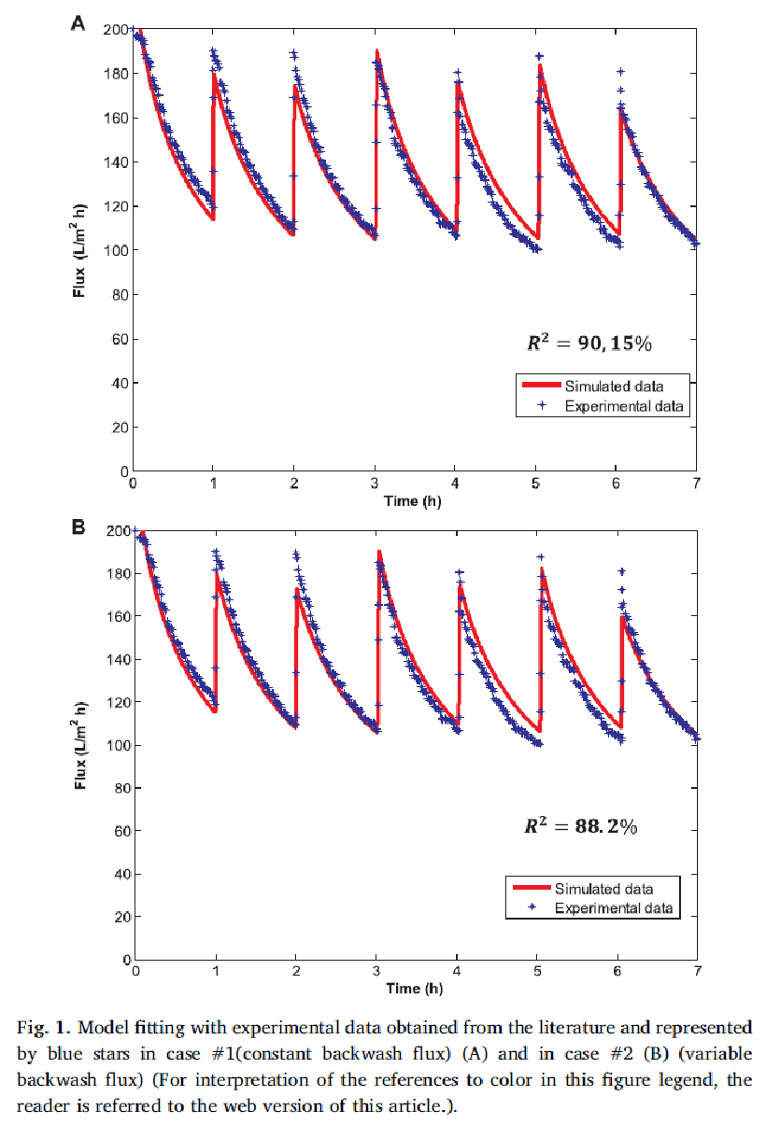
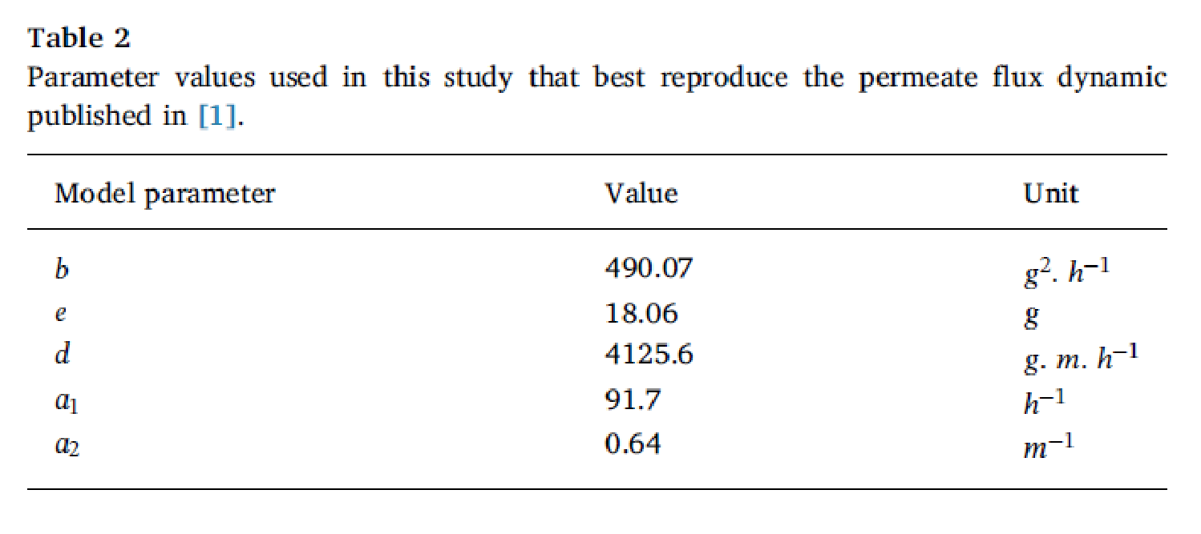
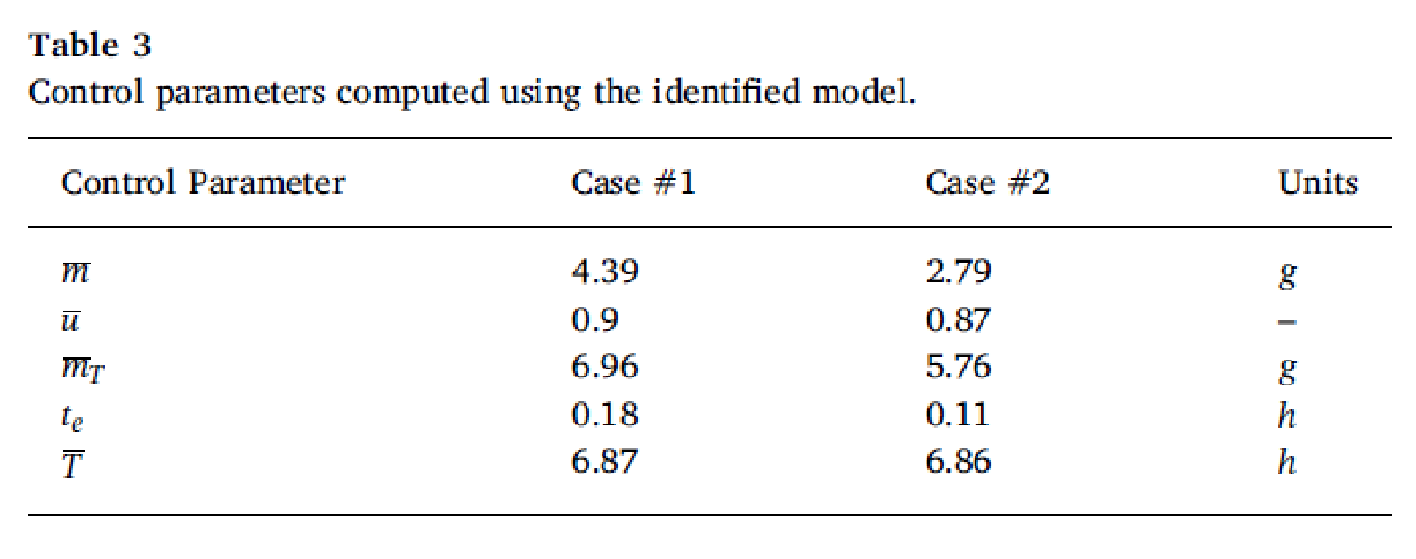
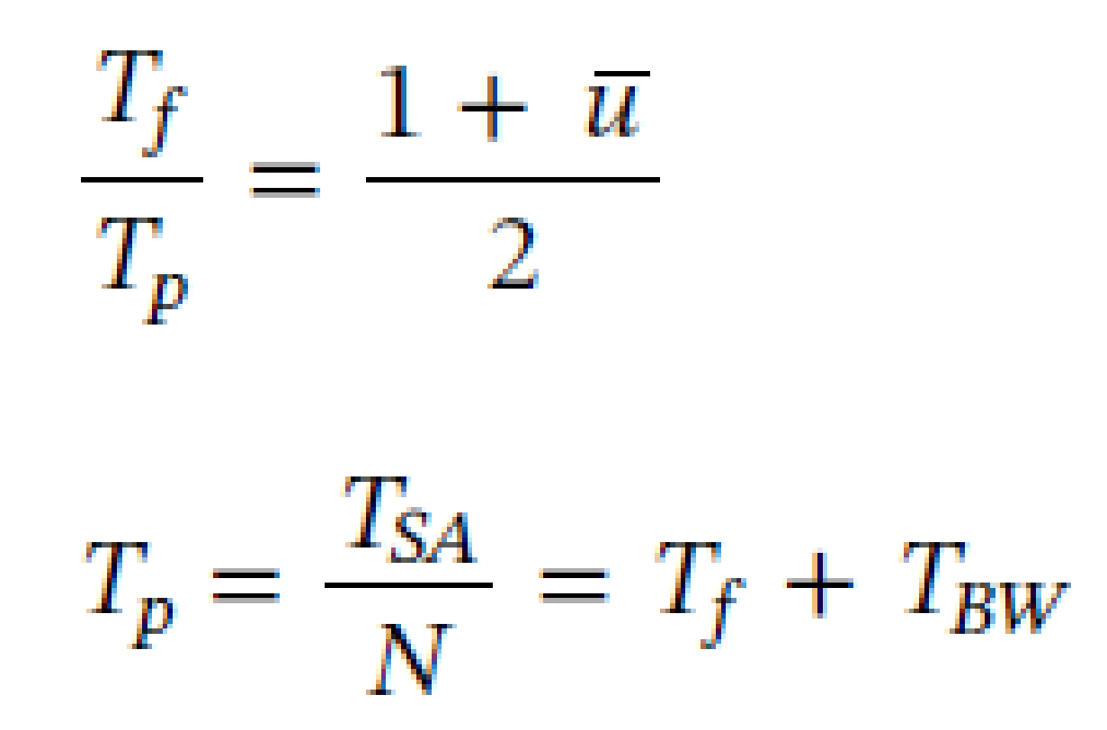
Application: constant flow rate and variable flux
Notes:
Intrants / Ecosystèmes / Procédés / Filières / Territoires
ET le feedback des éléments de fin sur les autres
- 3 boxes (data, modélisation, décision)
Tous les niveaux
Notion de feedback

Slide 23
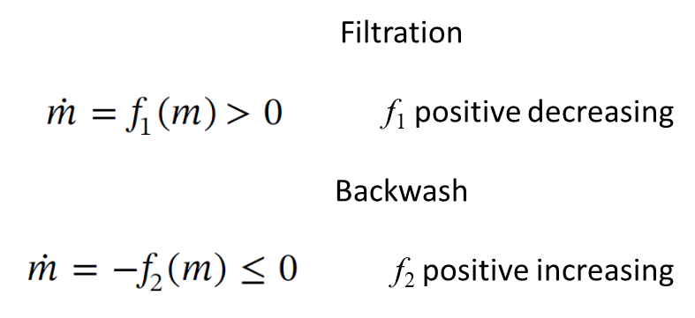
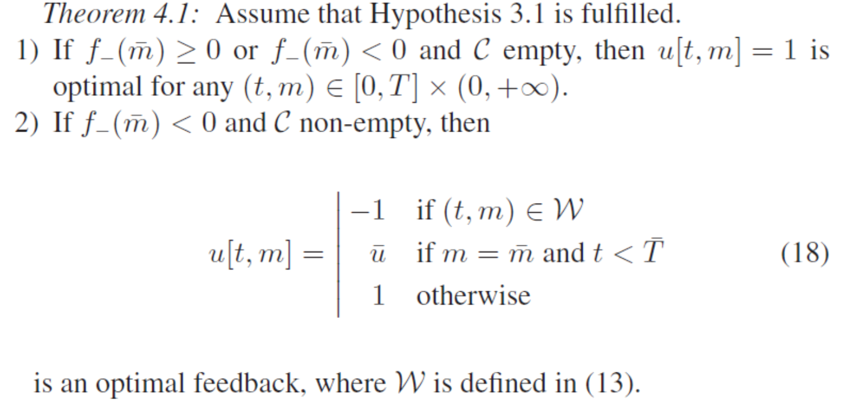
Advantages
The approach is generic!
Notes:
Intrants / Ecosystèmes / Procédés / Filières / Territoires
ET le feedback des éléments de fin sur les autres
- 3 boxes (data, modélisation, décision)
Tous les niveaux
Notion de feedback

Slide 24
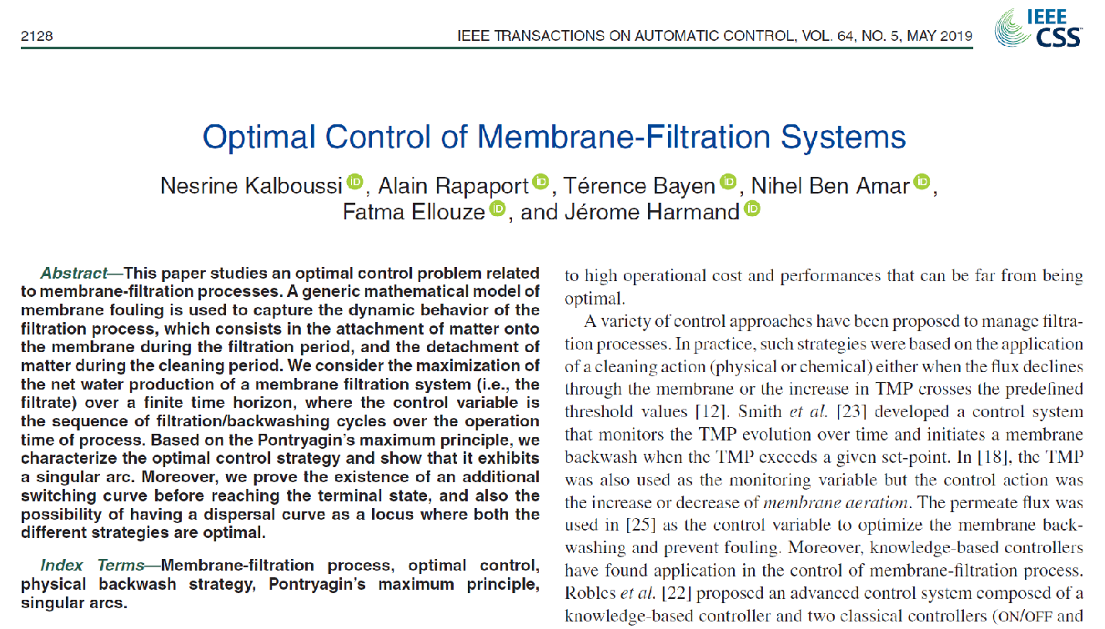
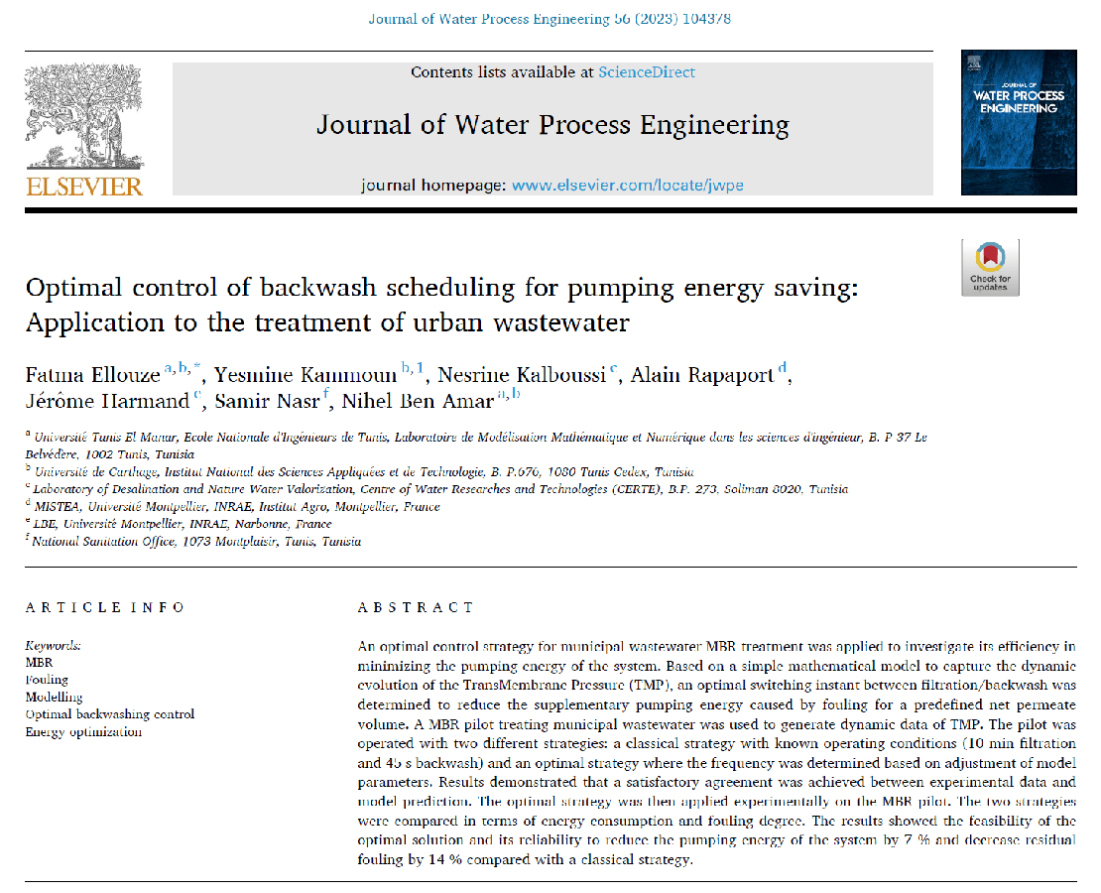
Minimizing fouling with variable flux
Notes:
Intrants / Ecosystèmes / Procédés / Filières / Territoires
ET le feedback des éléments de fin sur les autres
- 3 boxes (data, modélisation, décision)
Tous les niveaux
Notion de feedback

Slide 25
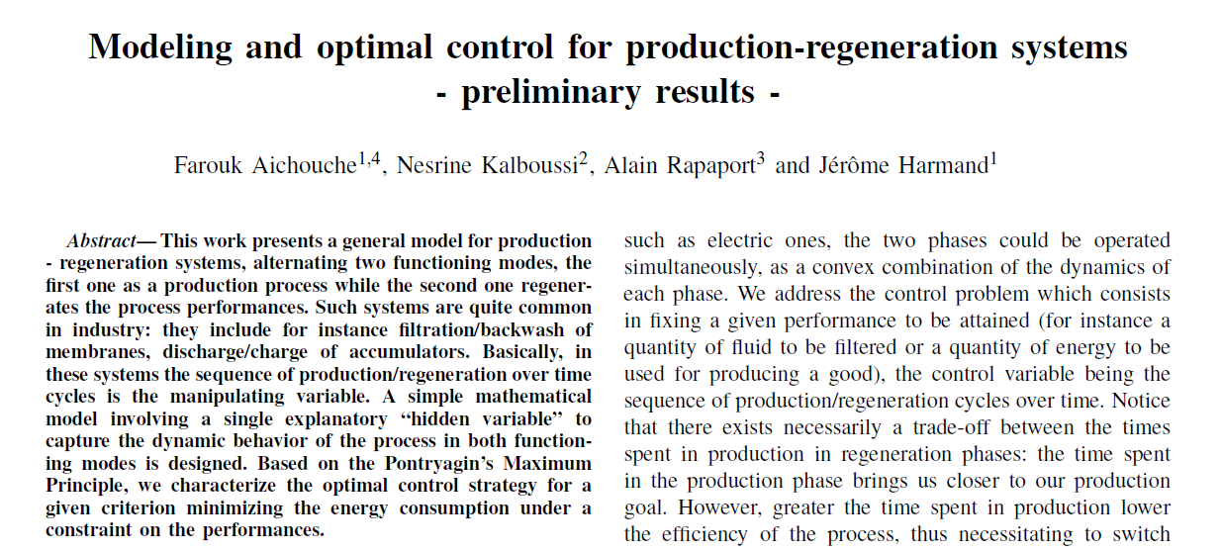
Minimizing energy and fouling with constant flux
Notes:
Intrants / Ecosystèmes / Procédés / Filières / Territoires
ET le feedback des éléments de fin sur les autres
- 3 boxes (data, modélisation, décision)
Tous les niveaux
Notion de feedback

Slide 26
Experimental validation of Aichouche's optimal control of fouling dynamics (Msc of Yesmine Kammoun)
The TREASURE Network

Slide 27
Search for new models optimal control tools
2012
Boumediene Benyahia's PhD
-> 1st coupling of biology and fouling characteristics in AnMBRs
2018
Nesrine Kalboussi's PhD
-> 1st optimal control of membrane fouling at constant TMP
2022
Msc of Yesmine Kammoun
-> Experimental validation of Aichouche's control
2019-2022
Pau Sanchis's PhD
-> A genereric model with both TSS and SMP for low TSS effluents
2014
Amine Charfi's PhD
-> Characterization of SMP and TSS roles in fouling
2021
Farouk Aichouche's PhD
-> 1st optimal control of membrane fouling at constant flux
2022-2025
Aymen Chaaben's PhD
-> Modeling and adaptive optimal control of dynamic membrane systems
1 internal state model (to model cake formation)
No coupling with biology
2 internal states model (to model cake formation + pore blocking)
Coupling with biology
Notes:
Intrants / Ecosystèmes / Procédés / Filières / Territoires
ET le feedback des éléments de fin sur les autres
- 3 boxes (data, modélisation, décision)
Tous les niveaux
Notion de feedback

Slide 28
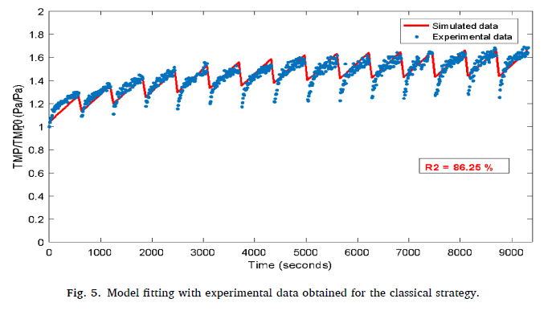
Experimental validation of the Aichouche's optimal strategy
Notes:
Intrants / Ecosystèmes / Procédés / Filières / Territoires
ET le feedback des éléments de fin sur les autres
- 3 boxes (data, modélisation, décision)
Tous les niveaux
Notion de feedback

Slide 29
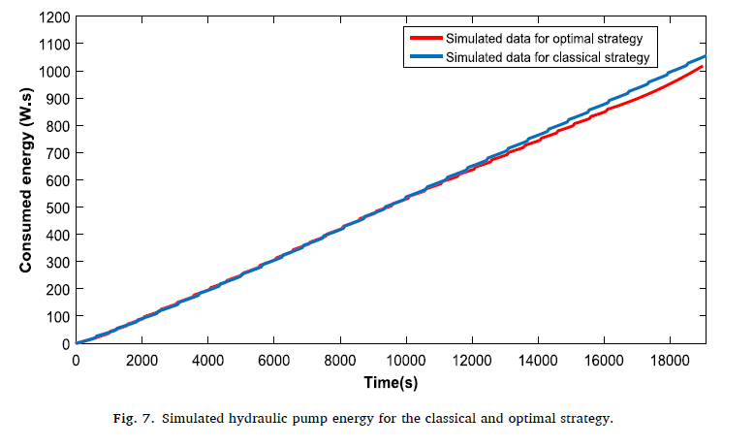
Experimental validation of the Aichouche's optimal strategy
In practice, the pumping energy was decreased by 7% and the residual fouling by 14%
Notes:
Intrants / Ecosystèmes / Procédés / Filières / Territoires
ET le feedback des éléments de fin sur les autres
- 3 boxes (data, modélisation, décision)
Tous les niveaux
Notion de feedback

Slide 30
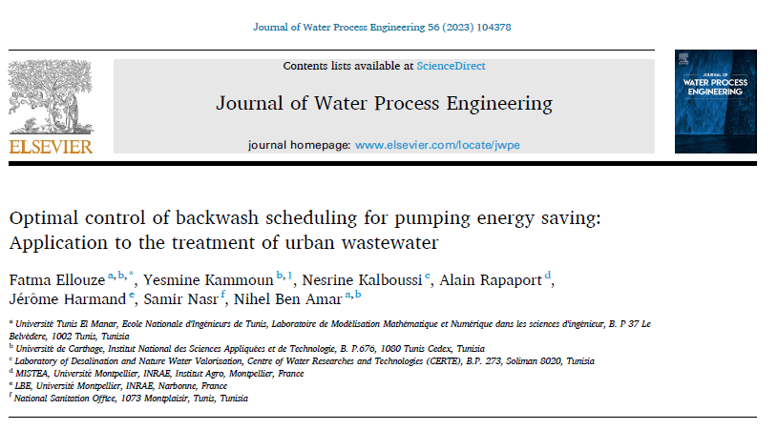
Experimental validation of the Aichouche's optimal strategy
Notes:
Intrants / Ecosystèmes / Procédés / Filières / Territoires
ET le feedback des éléments de fin sur les autres
- 3 boxes (data, modélisation, décision)
Tous les niveaux
Notion de feedback

Slide 31
But there are two problems…
Wherever we implement the membrane system, the controls were developped for constant input characteristics…
Said otherwise, the ratio of filtration over backwash phase lengths is constant over time...whatever inputs are!
Input characteristics
(fluxes, concentrations)
Membrane
Bioreactor
TMP, Energy requirements, volume of treated water
Controls = phase lengths
Notes:
Intrants / Ecosystèmes / Procédés / Filières / Territoires
ET le feedback des éléments de fin sur les autres
- 3 boxes (data, modélisation, décision)
Tous les niveaux
Notion de feedback

Slide 32
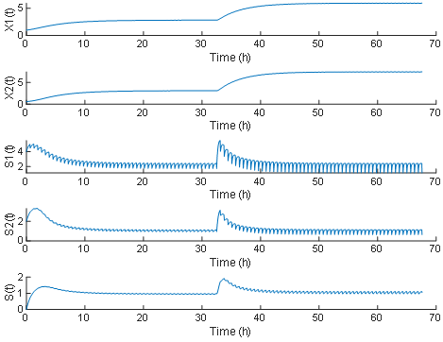
How applying the control in closed-loop?
Yet, fouling dynamics is fundamentally time-varying:
if the membrane module is coupled to a biological module;
if the input characteristics vary over time.
Notes:
Intrants / Ecosystèmes / Procédés / Filières / Territoires
ET le feedback des éléments de fin sur les autres
- 3 boxes (data, modélisation, décision)
Tous les niveaux
Notion de feedback

Slide 33
How applying the control in closed-loop?
If the membrane is coupled to a biological modeule or if inputs vary over time, the control model - and thus the control parameters – must be updated over time!
One way to do that is to use an adaptive (optimal) control approach!
Notes:
Intrants / Ecosystèmes / Procédés / Filières / Territoires
ET le feedback des éléments de fin sur les autres
- 3 boxes (data, modélisation, décision)
Tous les niveaux
Notion de feedback

Slide 34
A closed loop optimal control approach for taking into account varying/unknown inputs (Msc of Aymen Chaaben, ENIT-LAMSIN, Tunisia)
The TREASURE Network

Slide 35
Search for new models optimal control tools
2012
Boumediene Benyahia's PhD
-> 1st coupling of biology and fouling characteristics in AnMBRs
2018
Nesrine Kalboussi's PhD
-> 1st optimal control of membrane fouling at constant TMP
2022
Msc of Yesmine Kammoun
-> Experimental validation of Aichouche's control
2019-2022
Pau Sanchis's PhD
-> A genereric model with both TSS and SMP for low TSS effluents
2014
Amine Charfi's PhD
-> Characterization of SMP and TSS roles in fouling
2021
Farouk Aichouche's PhD
-> 1st optimal control of membrane fouling at constant flux
2022-2025
Aymen Chaaben's PhD
-> Modeling and adaptive optimal control of dynamic membrane systems
1 internal state model (to model cake formation)
No coupling with biology
2 internal states model (to model cake formation + pore blocking)
Coupling with biology
Notes:
Intrants / Ecosystèmes / Procédés / Filières / Territoires
ET le feedback des éléments de fin sur les autres
- 3 boxes (data, modélisation, décision)
Tous les niveaux
Notion de feedback

Slide 36
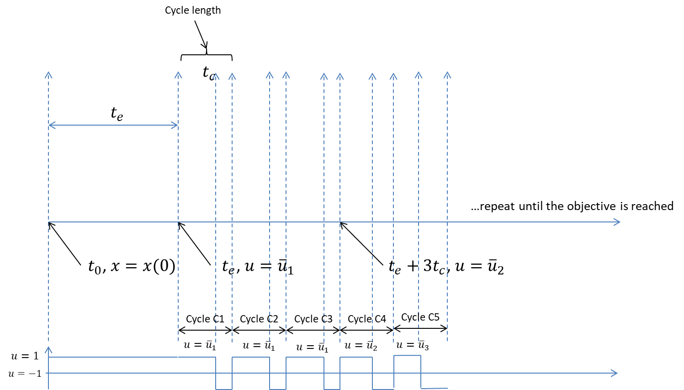
How applying the control in closed-loop? (Msc of Aymen Chaaben)
Notes:
Intrants / Ecosystèmes / Procédés / Filières / Territoires
ET le feedback des éléments de fin sur les autres
- 3 boxes (data, modélisation, décision)
Tous les niveaux
Notion de feedback

Slide 37
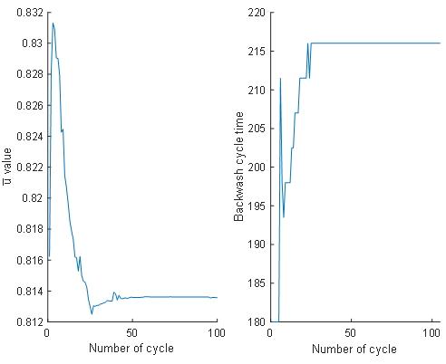
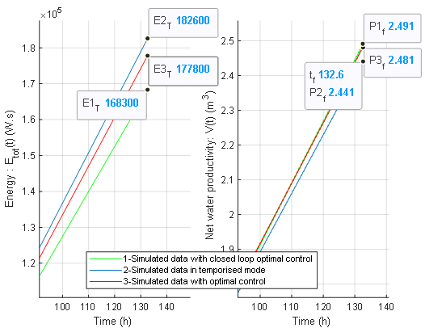
How applying the control in closed-loop? (Msc of Aymen Chaaben)
Notes:
Intrants / Ecosystèmes / Procédés / Filières / Territoires
ET le feedback des éléments de fin sur les autres
- 3 boxes (data, modélisation, décision)
Tous les niveaux
Notion de feedback

Slide 38
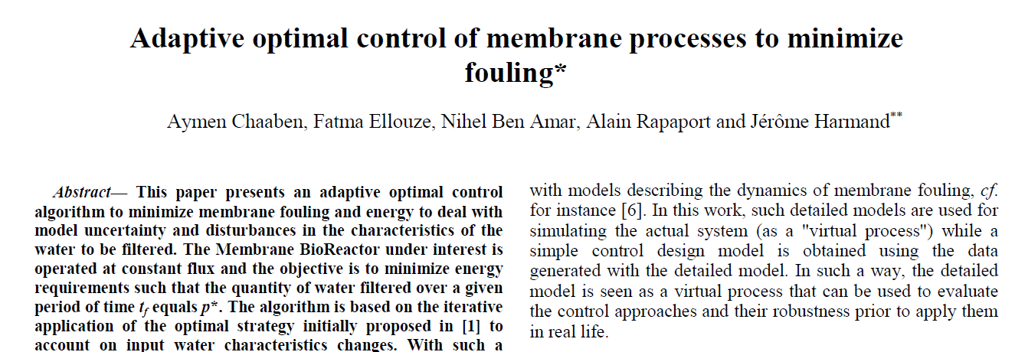
How applying the control in closed-loop? (Msc of Aymen Chaaben)
Notes:
Intrants / Ecosystèmes / Procédés / Filières / Territoires
ET le feedback des éléments de fin sur les autres
- 3 boxes (data, modélisation, décision)
Tous les niveaux
Notion de feedback

Slide 39
Next?
All presented studies were done with a simple fouling model only taking into account cake formation
How taking into account other types of fouling?
Notes:
Intrants / Ecosystèmes / Procédés / Filières / Territoires
ET le feedback des éléments de fin sur les autres
- 3 boxes (data, modélisation, décision)
Tous les niveaux
Notion de feedback

Slide 40
A fouling model with 2 internal dynamics (PhD of Pau Sanchis, Univ. Valencia, Spain)
The TREASURE Network

Slide 41
Search for new models optimal control tools
2012
Boumediene Benyahia's PhD
-> 1st coupling of biology and fouling characteristics in AnMBRs
2018
Nesrine Kalboussi's PhD
-> 1st optimal control of membrane fouling at constant TMP
2022
Msc of Yesmine Kammoun
-> Experimental validation of Aichouche's control
2019-2022
Pau Sanchis's PhD
-> A genereric model with both TSS and SMP for low TSS effluents
2014
Amine Charfi's PhD
-> Characterization of SMP and TSS roles in fouling
2021
Farouk Aichouche's PhD
-> 1st optimal control of membrane fouling at constant flux
2022-2025
Aymen Chaaben's PhD
-> Modeling and adaptive optimal control of dynamic membrane systems
1 internal state model (to model cake formation)
No coupling with biology
2 internal states model (to model cake formation + pore blocking)
Coupling with biology
Notes:
Intrants / Ecosystèmes / Procédés / Filières / Territoires
ET le feedback des éléments de fin sur les autres
- 3 boxes (data, modélisation, décision)
Tous les niveaux
Notion de feedback

Slide 42
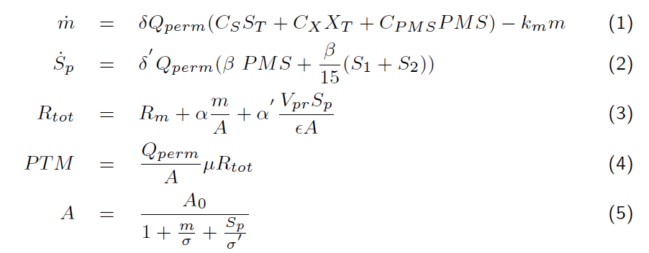
Filtration and backwash stages with two internal dynamics (PhD of Pau Sanchis, Univ. Valencia, Spain)
Filtration
Backwash
Take home message:
Fouling dynamics depend now of 2 independent internal dynamics
Notes:
Intrants / Ecosystèmes / Procédés / Filières / Territoires
ET le feedback des éléments de fin sur les autres
- 3 boxes (data, modélisation, décision)
Tous les niveaux
Notion de feedback

Slide 43
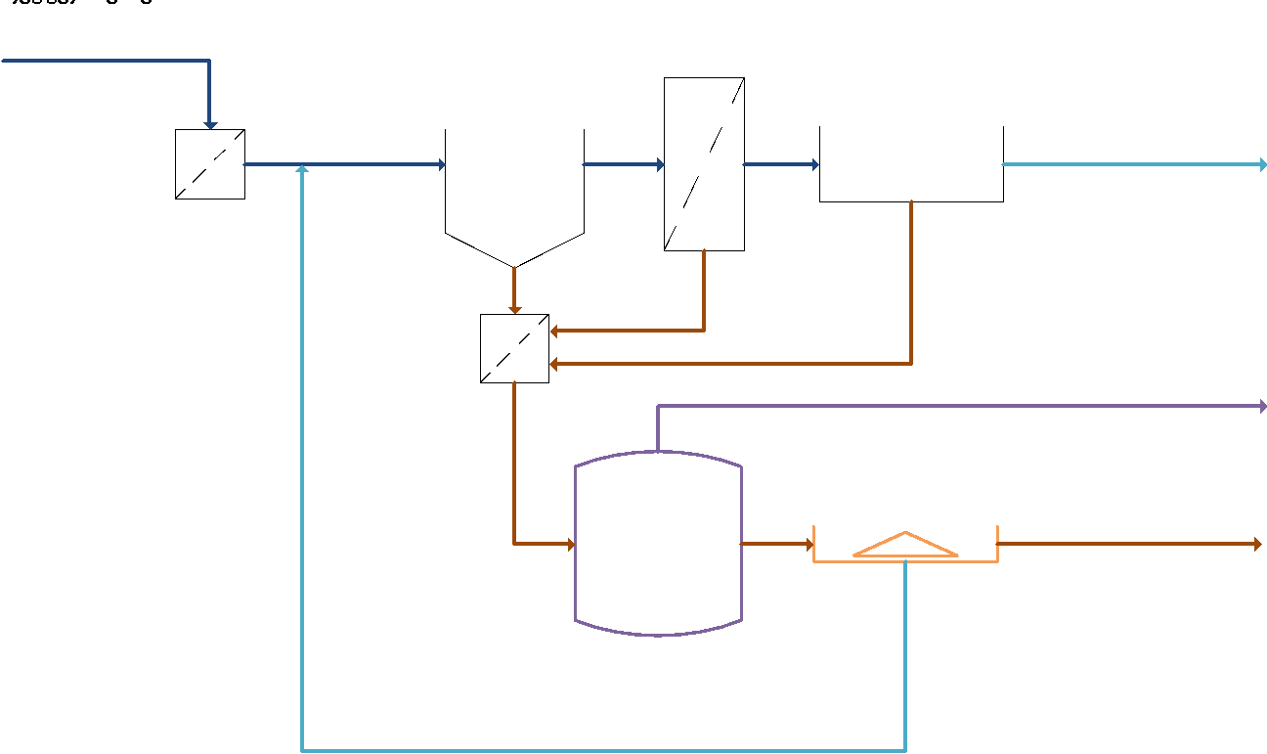
The pilot plant used for experiments
Notes:
Intrants / Ecosystèmes / Procédés / Filières / Territoires
ET le feedback des éléments de fin sur les autres
- 3 boxes (data, modélisation, décision)
Tous les niveaux
Notion de feedback

Slide 44
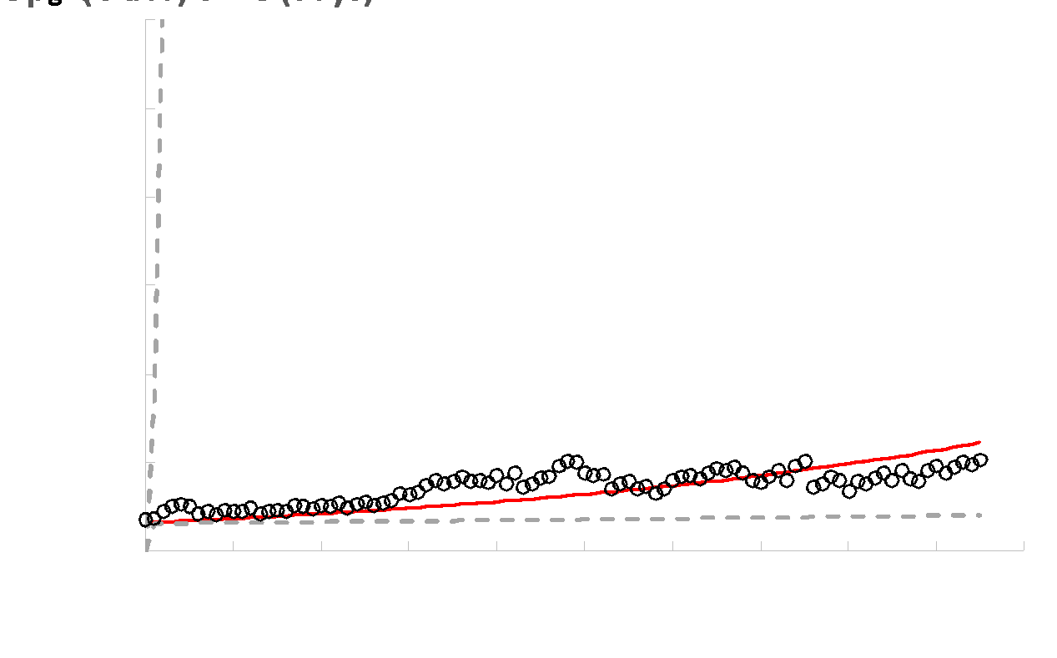
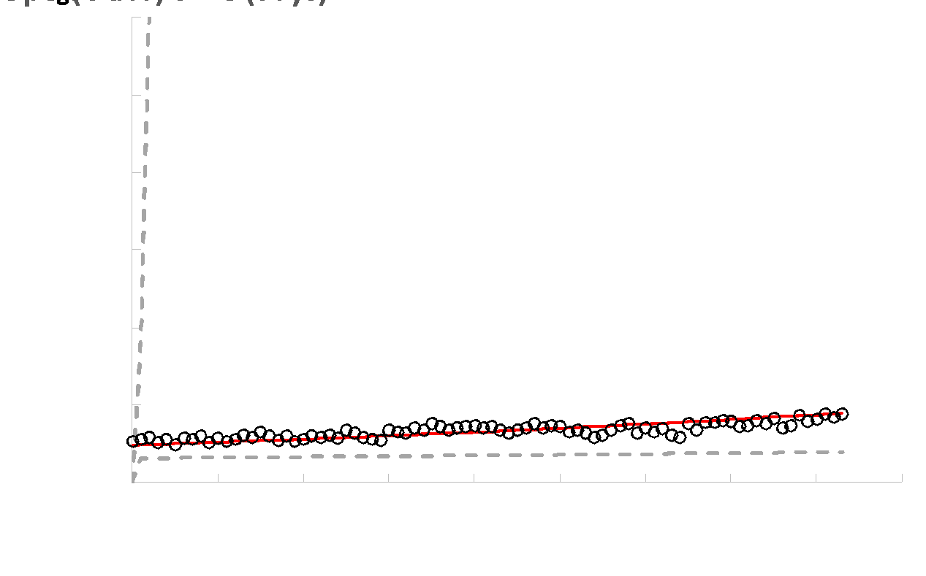
Identification results for different input characteristics
Notes:
Intrants / Ecosystèmes / Procédés / Filières / Territoires
ET le feedback des éléments de fin sur les autres
- 3 boxes (data, modélisation, décision)
Tous les niveaux
Notion de feedback

Slide 45
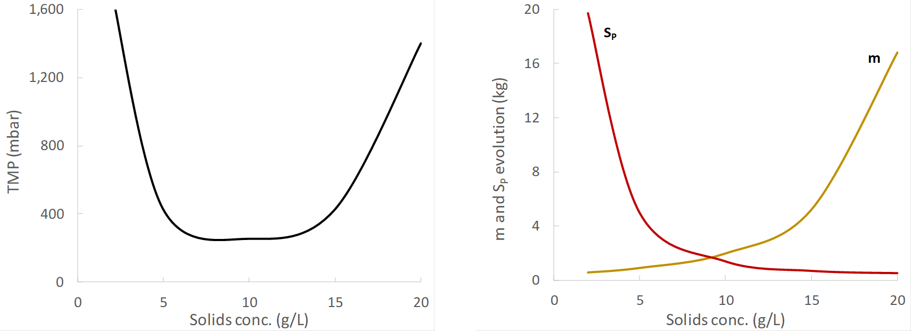
The TMP after 120 hours as a function of the TSS
*
*
*
*
*
Notes:
Intrants / Ecosystèmes / Procédés / Filières / Territoires
ET le feedback des éléments de fin sur les autres
- 3 boxes (data, modélisation, décision)
Tous les niveaux
Notion de feedback

Slide 46
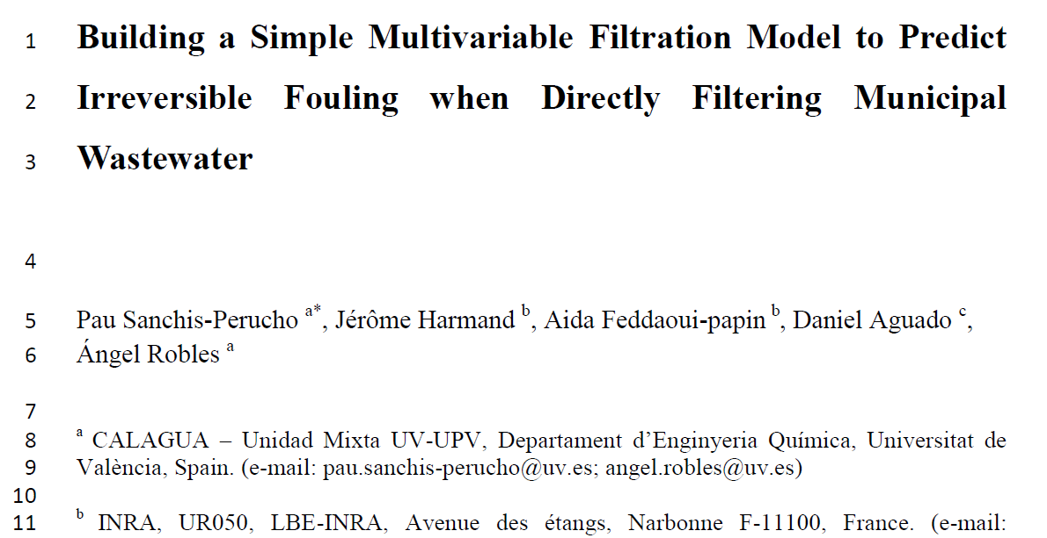
A fouling model with 2 internal dynamics
Submitted to Journal of Membrane Science
Notes:
Intrants / Ecosystèmes / Procédés / Filières / Territoires
ET le feedback des éléments de fin sur les autres
- 3 boxes (data, modélisation, décision)
Tous les niveaux
Notion de feedback

Slide 47
What next?
🡺 Optimal control of the fouling using the 2 internal dynamics model
Notes:
Intrants / Ecosystèmes / Procédés / Filières / Territoires
ET le feedback des éléments de fin sur les autres
- 3 boxes (data, modélisation, décision)
Tous les niveaux
Notion de feedback

Slide 48
Going further
A. Rapaport, T. Bayen, F. Ellouze and N. Benamar (2018) Optimal control of physical backwash strategy - towards the enhancement of membrane filtration process performance, Journal of Membrane Science, Vol. 545, pp. 38-48, https://doi.org/10.1016/j.memsci.2017.09.053.
Nesrine Kalboussi, Alain Rapaport, Térence Bayen, Nihel Ben Amar, Fatma Ellouze, Jérôme Harmand (2019-05). Optimal control of membrane filtration systems. IEEE Transactions on Automatic Control, 64 (5), 8704-8709, https://dx.doi.org/10.1109/TAC.2018.2866638.
Farouk Aichouche, Nesrine Kalboussi, Alain Rapaport, Jérome Harmand. Modeling and optimal control for production-regeneration systems - preliminary results. European Control Conference ECC'20, May 2020, Saint Petersburg, Russia. pp.564-569, https://doi.org/10.23919/ECC51009.2020.9143741.
Fatma Ellouze, Yesmine Kammoun, Nesrine Kalboussi, Alain Rapaport, Jérôme Harmand, Samir Nasr, Nihel Ben Amar (2023). Optimal control of backwash scheduling for pumping energy saving: Application to the treatment of urban Wastewater, Journal of Water Process Engineering, https://doi.org/10.1016/j.jwpe.2023.104378.
Aymen Chaaben, Fatma Ellouze, Nihel Ben Amar, Alain Rapaport, Marc Héran and Jérôme Harmand (2024) Adaptive optimal control of membrane processes to minimize fouling, ECC2024, June 25-28, Stockholm, Sweden.
Jérôme Harmand, Aymen Chaaben, Fatma Ellouze, Nihel Ben Amar, Alain Rapaport, Marc Héran (2024) Adaptive optimal model-based control of membrane systems fouling: a generic robust approach, IWA-RMTC24, June 18-21, Palermo, Italy.Kalboussi, N., J. Harmand,
Pau Sanchis-Perucho, Jérôme Harmand, Aida Feddaoui-papin, Daniel Aguado, Ángel Robles (2024) Building a simple multivariable filtration model to predict irreversible fouling when directly filtering municipal wastewater,, Journal of Environmental Chemical Engineering, Volume 12, Issue 3, 112653, https://doi.org/10.1016/j.jece.2024.112653.
Notes:
Intrants / Ecosystèmes / Procédés / Filières / Territoires
ET le feedback des éléments de fin sur les autres
- 3 boxes (data, modélisation, décision)
Tous les niveaux
Notion de feedback

Slide 49
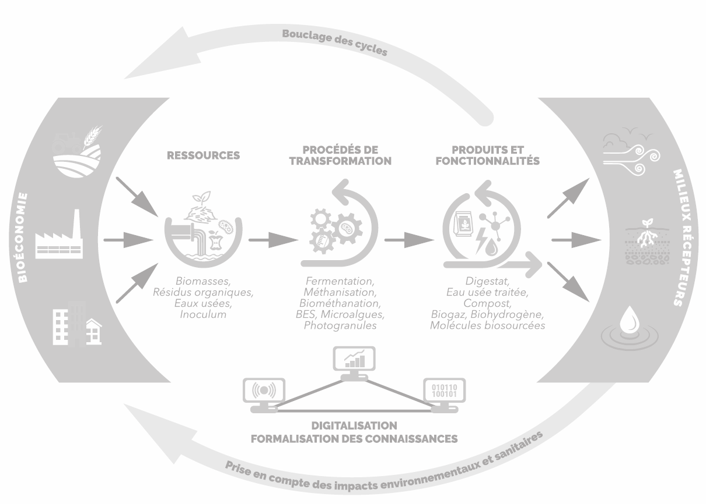
Thank you for your attention
https://sites.google.com/site/pagewebharmandjerome/

